Slide 1
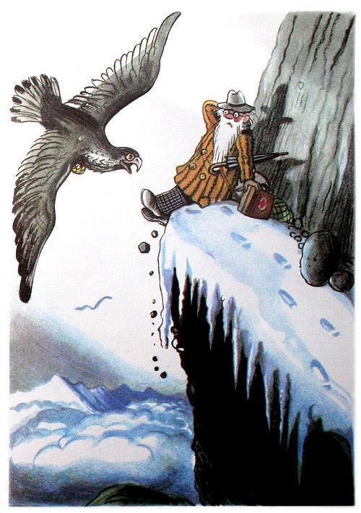
Телемедицина в сложных условиях Вячеслав Кадников, генеральный директор, DICOM Consulting

Slide 2
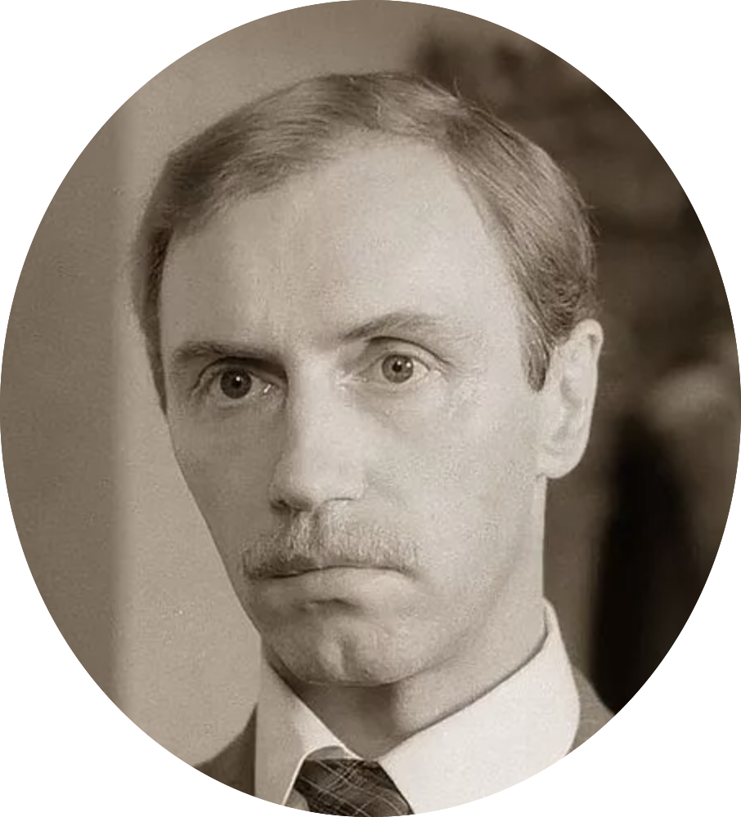
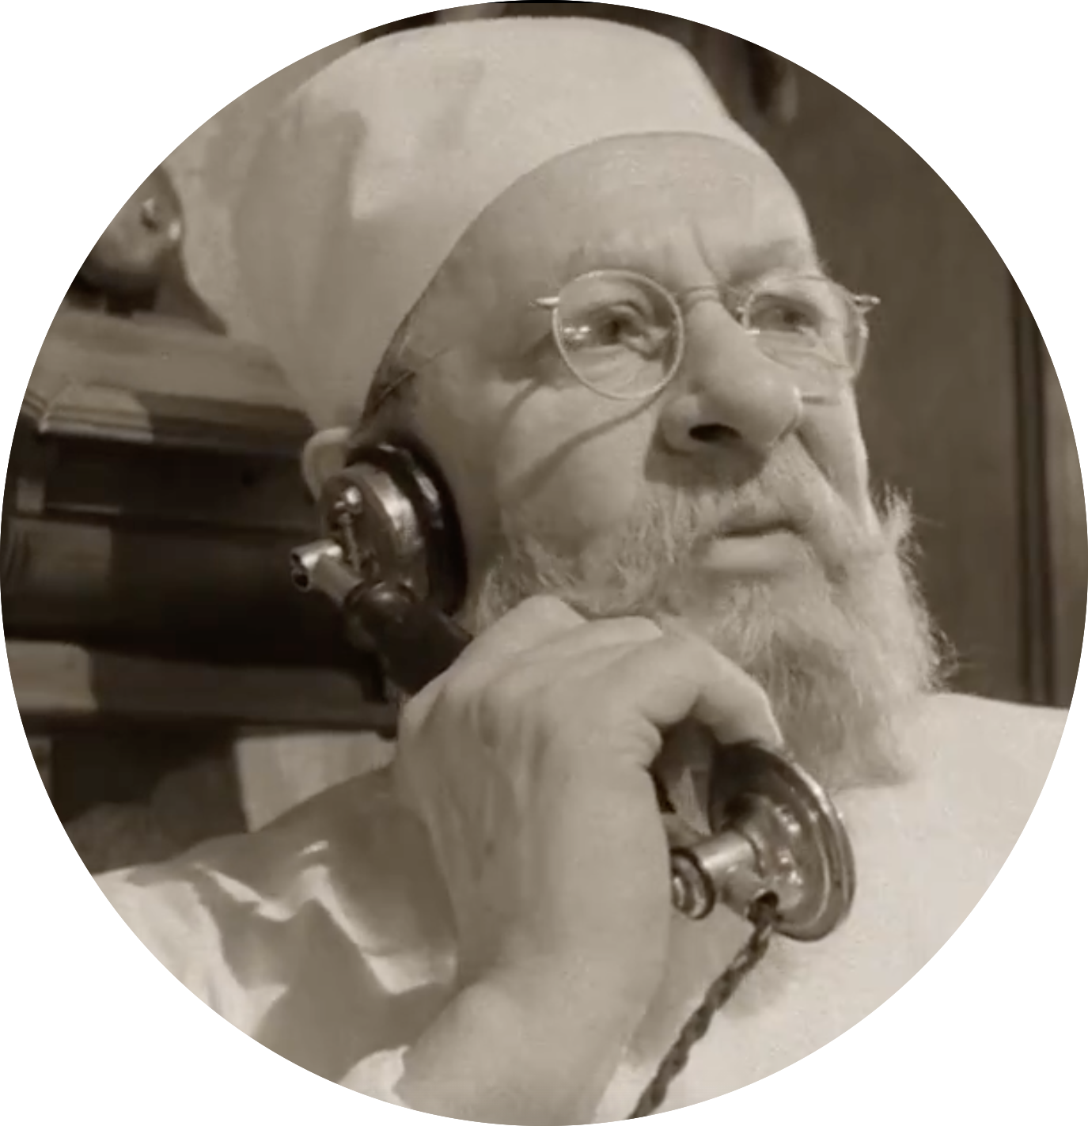
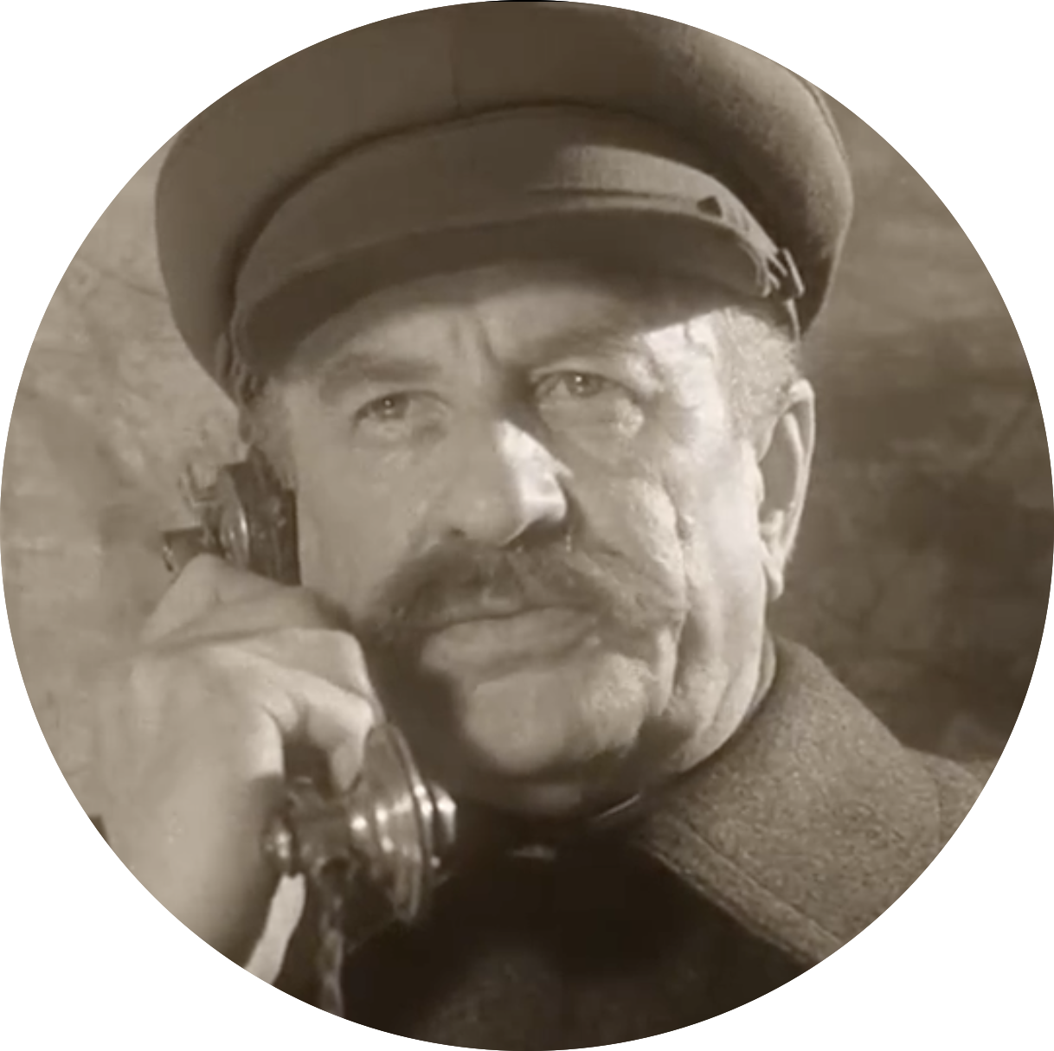
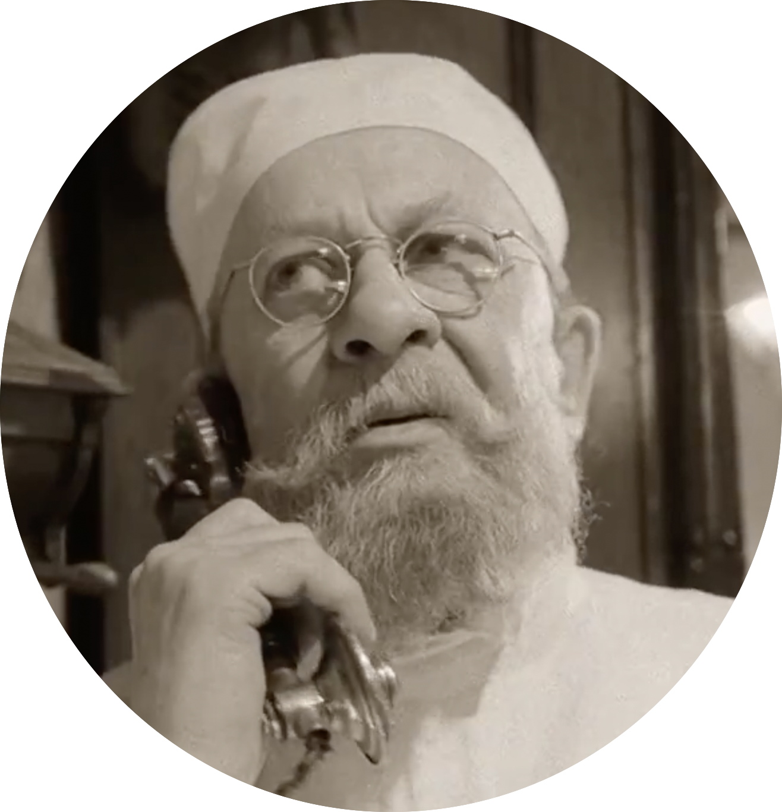
Телемедицина в простых условиях

Slide 3
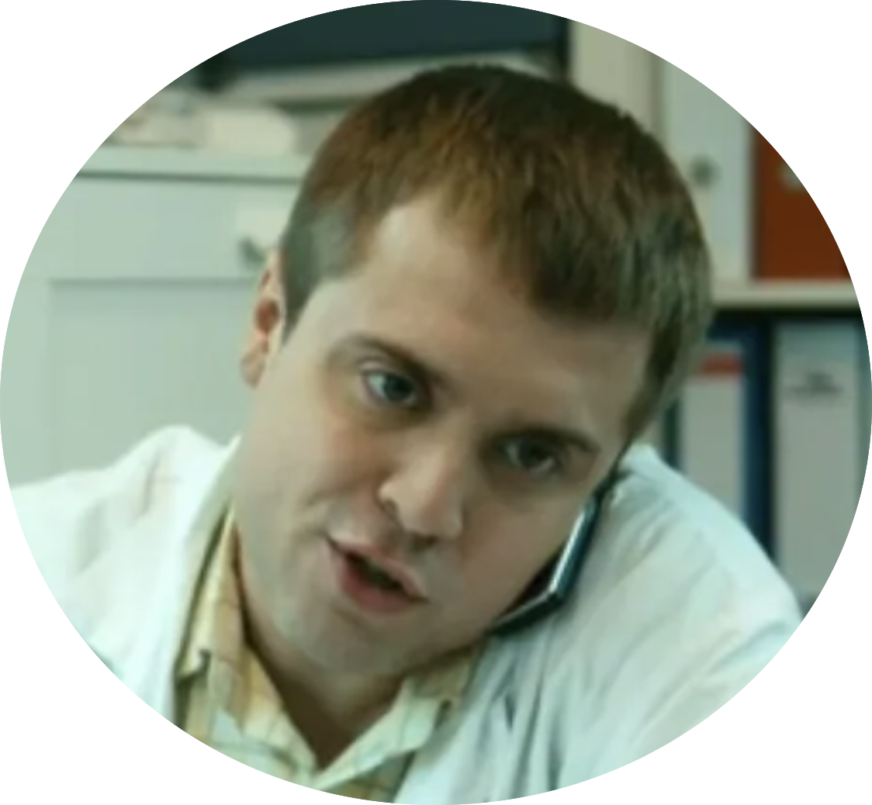
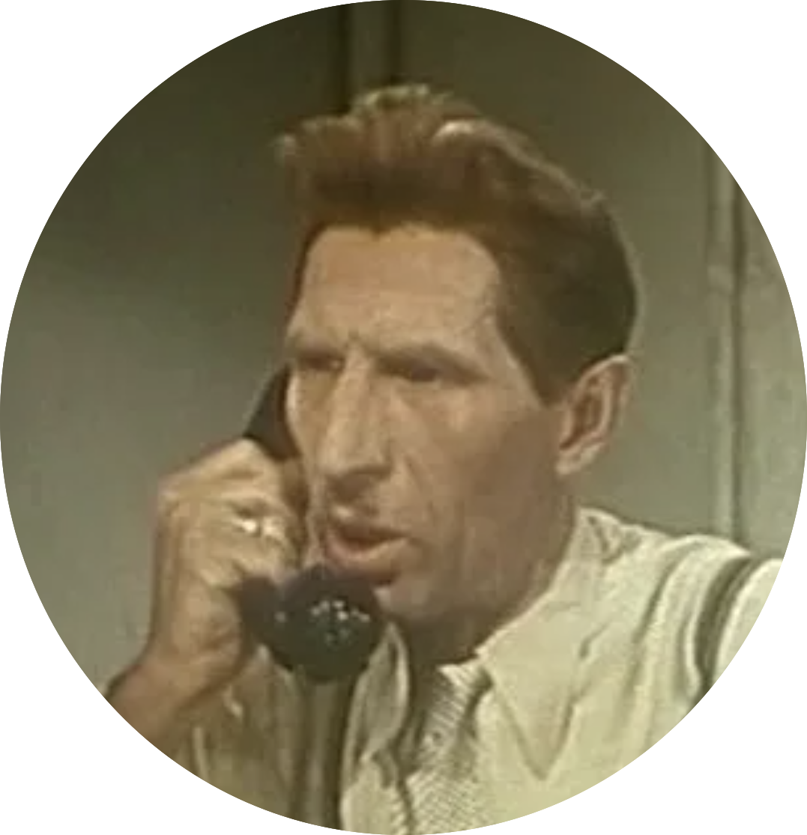
Телемедицина в сложных условиях

Slide 4
сложные условия
Небольшие удаленные населенные пункты;
Вахтовые поселки;
Удаленные воинские части;
Поселения коренных народов Севера;
Морские суда.

Slide 5
Проблема связи
Делает невозможными экстренные консультации;
Возможны сеансы связи «по расписанию»;
Отправление данных «по возвращению».

Slide 6
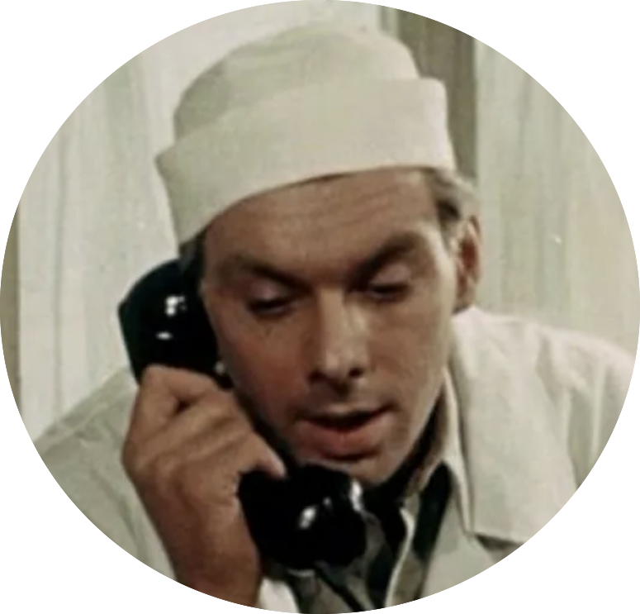
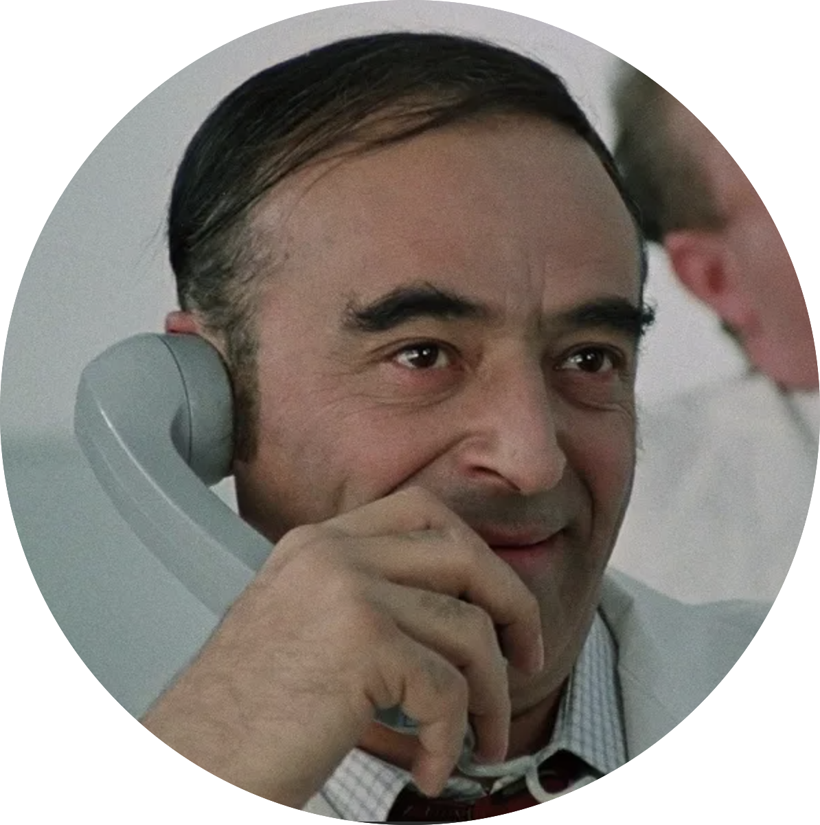
Проблема маршрутизации
Скорость vs качество
Качество vs высокое качество

Slide 7
Проблема маршрутизации
Как определить важность и срочность консультации?
Как преодолеть региональный контур?
Насколько отвечающему важна квалификация спрашивающего?
Можно ли формализовать вид задаваемых вопросов?

Slide 8
С кем консультироваться в отсутствии коллеги?
Через минуту я перебежал двор, где, как бес, летала и шаркала метель, прибежал к себе и, считая минуты, ухватился за книгу, перелистал ее, нашел рисунок, изображающий трахеотомию. На нем все было ясно и просто: горло раскрыто, нож вонзен в дыхательное горло. Я стал читать текст, но ничего не понимал, слова как-то прыгали в глазах.

Slide 9
Поможет ли искусственный интеллект?
Возможно ли второе мнение в отсутствии первого?
Насколько квалифицированным должно быть первое мнение, чтобы доверять второму?
Чем принципиально отличается второе мнение от ИИ и второе мнение от врача?

Slide 10
Поможет ли искусственный интеллект?

Slide 11
Дать ли какие-то возможности пациенту?
Я вступил в этот читальный зал счастливым, здоровым человеком. Я выполз оттуда жалкой развалиной.
Джером К. Джером

Slide 12
Вячеслав Кадников,
генеральный директор,
DICOM Consulting
Москва, пр-т Вернадского, 6
Казань, Спартаковская, 23
v.kadnikov@dicoming.ru

